Slide 1

《软件工程》课程项目 · 项目组 G03
壁纸软件
UGC 壁纸分享与发现平台
软件需求规格说明书
需求分析阶段评审 · 2026 年 11 月
汇报人 谷倪海（项目负责人） ｜ 团队成员 谷倪海 · 胡浩淼 · 刘东
指导教师 杨枨 ｜ 文档版本 V1.0（正式评审版） ｜ 编制单位 G03 项目组
G03-SRS-V1.0
Notes:
各位老师好，我们是 G03 项目组，今天汇报《壁纸软件需求规格说明书》V1.0。
这份文档已经通过需求基线评审，进入配置管理，所以今天不是讲文档结构，而是讲我们的判断和证据。
汇报分五部分：项目定位、功能与流转、原型与用户确认、数据与配置、跟踪与绩效。
全程大概十五分钟，重点会放在第三部分原型走查，那是我们花时间最多的地方。

Slide 2
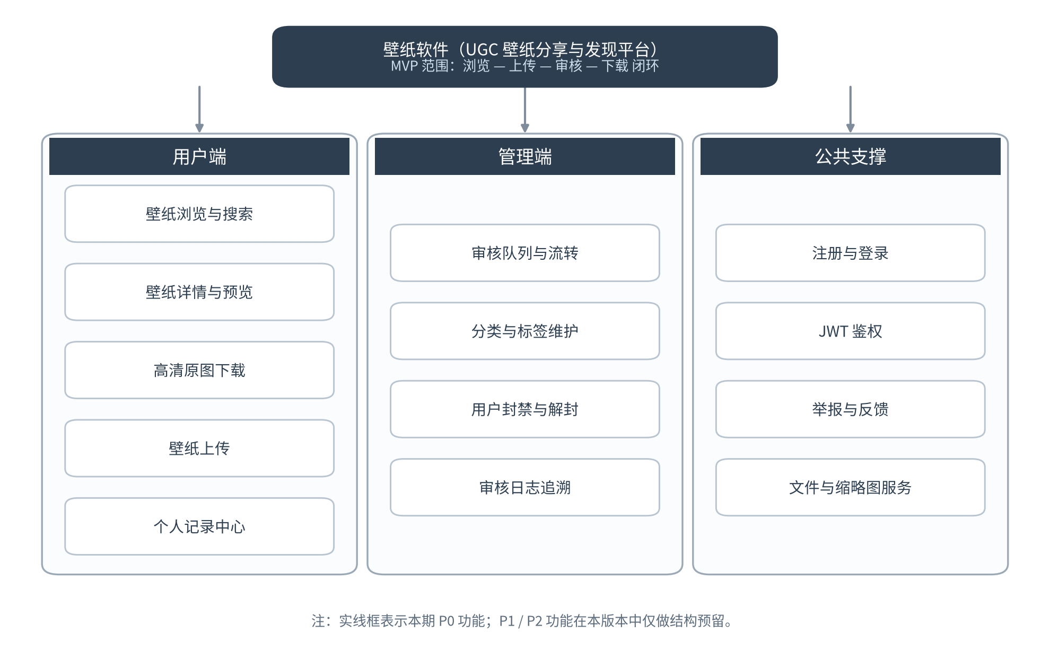
第一部分 项目定位与 MVP 边界
内容质量优先的轻量 UGC 壁纸社区
不做大而全的内容平台，只把三件事做到可演示、可验收
三个真实痛点 → 三处产品决策
01
找图难：资源分散、检索低效
结构化检索：关键词 + 分类，排序只保留「最新」「最热」两种确定性规则
02
怕图糊：参数标注不清
详情页强制展示真实分辨率与文件体积，卡片层直接给出参数，下载前就能判断
03
传图黑箱：不知道被拒的原因
拒绝必须填写可执行的理由，理由回传个人中心并以红色高亮，支持修改后重提
范围界定
图 2 系统功能结构：用户端 / 管理端 / 公共支撑
P0 浏览 · 搜索 · 下载 · 上传 · 审核 —— 必做闭环
P1 个人中心 · 封禁 · 分类维护 —— 视进度，可降级为占位
来源：SRS V1.0 第 4.1 节
P2 点赞 · 评论 —— 仅预留字段，不占本期工时
Notes:
先说定位：我们不做大而全，只做「内容质量优先」的轻量社区。
三个痛点对应三处决策：找图难对应结构化检索，怕图糊对应详情页真实参数，传图黑箱对应拒绝必填理由。
范围上 P0 只有一条闭环，P1 允许降级为界面占位，P2 只留字段。
这条边界是我们主动画的，也是后面所有排期和取舍的前提。

Slide 3
第一部分 用户类别与权限边界 · 评审点 6
四类角色，权限落在接口层而不是界面层
矩阵每一行对应第 4 章一个功能点，功能清单与权限清单逐行可对照；前端隐藏入口只是体验优化，不作为权限依据
功能点 | 未登录访客 | 普通用户 | 创作者 | 管理员
浏览列表与瀑布流加载 | √ | √ | √ | √
关键词与分类搜索 | √ | √ | √ | √
查看壁纸详情与参数 | √ | √ | √ | √
下载高清原图 | — | √ | √ | √
上传壁纸 | — | — | √ | —
查看个人记录中心 | — | √ | √ | —
审核壁纸（通过 / 拒绝） | — | — | — | √
分类与标签维护 | — | — | — | √
用户封禁与解封 | — | — | — | √
审核日志查询 | — | — | — | √
两条分水岭：下载需要登录，上传需要创作者身份；访客浏览不写行为库，普通用户下载受频次限制
Notes:
权限矩阵是这一部分的重点，四类角色、九个功能点逐行对照。
两条分水岭：下载要登录，上传要有创作者身份，其他大多是浏览类权限。
所有校验在服务端完成，前端隐藏入口只是体验优化，不作为权限依据。
矩阵里还有一条容易被忽略：访客浏览不写行为库，这是我们隐私约定的一部分。

Slide 4
第一部分 用户代表画像与调研映射 · 评审点 6
三条真实诉求，变成三条可验收的需求
A 普通用户
B 创作者
C 管理员
孔世豪
刘景浩
刘东
大三学生 · 手机与笔记本双端
大三学生 · 大量风景原片
项目组成员兼管理员代表
「点进去发现图片很糊，这是平台信息不诚实」
「不告诉我为什么，比拒绝本身更难接受」
「最怕在列表里点错相邻行，错一次就不可逆」
确认结论
确认结论
确认结论
浏览与搜索不要求登录；详情页必须展示真实分辨率与文件体积
拒绝必须填写理由并回传个人中心；标签改胶囊式选择器
审核详情必须大图预览；取消行内按钮，统一进模态框
→ FR03 FR04
→ FR05 FR07
→ FR07
详情页参数与数据库逐字一致；未登录下载弹登录框，登录后自动续接并停留原页
理由限 5—100 字，个人中心红色高亮全文；标签可勾选历史、回车新建
拒绝红色描边居左，通过绿色实心居右，间距不小于 20 px
调研方法 半结构化访谈（最近一次找图 / 上传最担心什么 / 被拒希望看到什么）＋ Figma 高保真原型走查（边操作边说困惑）
输出 7 条有效意见 → 5 条本期采纳 · 1 条转 P2 预留 · 1 条判定不影响主流程
Notes:
这一页是调研到需求的映射，三位代表不是评审委员，他们只提供真实场景。
王同学关心图糊，落成 FR03 详情页强制展示分辨率和体积。
张先生关心黑箱，落成 FR07 拒绝必填理由，个人中心红字高亮。
刘东关心误操作，落成审核进模态框、两个按钮物理拉开距离。
每条需求都能回指到一句原话，这是我们说「需求有依据」的方式。

Slide 5
第二部分 功能需求与业务流转 · P0 功能详述
P0 六个功能，每条都能当场演示验收
P0 = 浏览、搜索、详情、下载、上传、审核六条，构成一条完整闭环
编号 | 功能名称 | 关键规则
FR01 | 壁纸搜索与筛选 | 关键词 ≤ 50 字，参数化查询；空结果显示空状态与「重置搜索」
FR02 | 列表与瀑布流加载 | 首屏 20 条，距底 100 px 触发下一页；列数 1 / 2 / 4 随视口自适应
FR03 | 壁纸详情与预览 | 强制展示分辨率、体积与稿件编号；全屏缩放 100%—400%
FR04 | 高清原图下载 | 前置鉴权；计数与行为记录异步，不阻断下载；同图重复不计数
FR05 | 上传与格式校验 | jpg / png，单张 ≤ 5 MB；文件头校验后生成 300 px 缩略图
FR07 | 审核队列与流转 | 先提交先审核；大图预览；拒绝理由 5—100 字，状态与记录同事务
四个实现要点
01
防注入：转义只作二次保险
关键词去空格、截断、转义后仍以参数化方式绑定；引号、分号、百分号一律按普通文本处理
02
防伪装：扩展名不算证据
前端拦截扩展名与体积 → 后端读文件头（Magic Number）→ 生成缩略图 → 状态置 pending
03
异步计数：统计不能拖垮下载
鉴权与状态校验通过即下发原图；下载数 +1 与行为记录异步执行，失败不回滚文件下发
04
强制理由：把拒绝讲明白
拒绝理由 5—100 字，未填按钮置灰；状态变更与审核记录写入同一事务，任一失败整体回滚
验收口径见 SRS 表 9：每条 P0 都以「操作 — 预期结果」写成，测试人员可直接转成用例；P1 的 FR06 / FR08 / FR09 允许降级为界面占位
Notes:
六个 P0 功能，每一条右边都有可验证的规则，不是笼统的「支持搜索」。
重点讲两个：上传是三层防线，前端拦扩展名、后端读文件头、解码失败直接拒绝。
下载的计数是异步的，统计失败不能阻断用户拿到图，这是可用性优先的取舍。
审核是唯一的人工关口，所以理由必须填，而且状态与记录必须同事务。

Slide 6
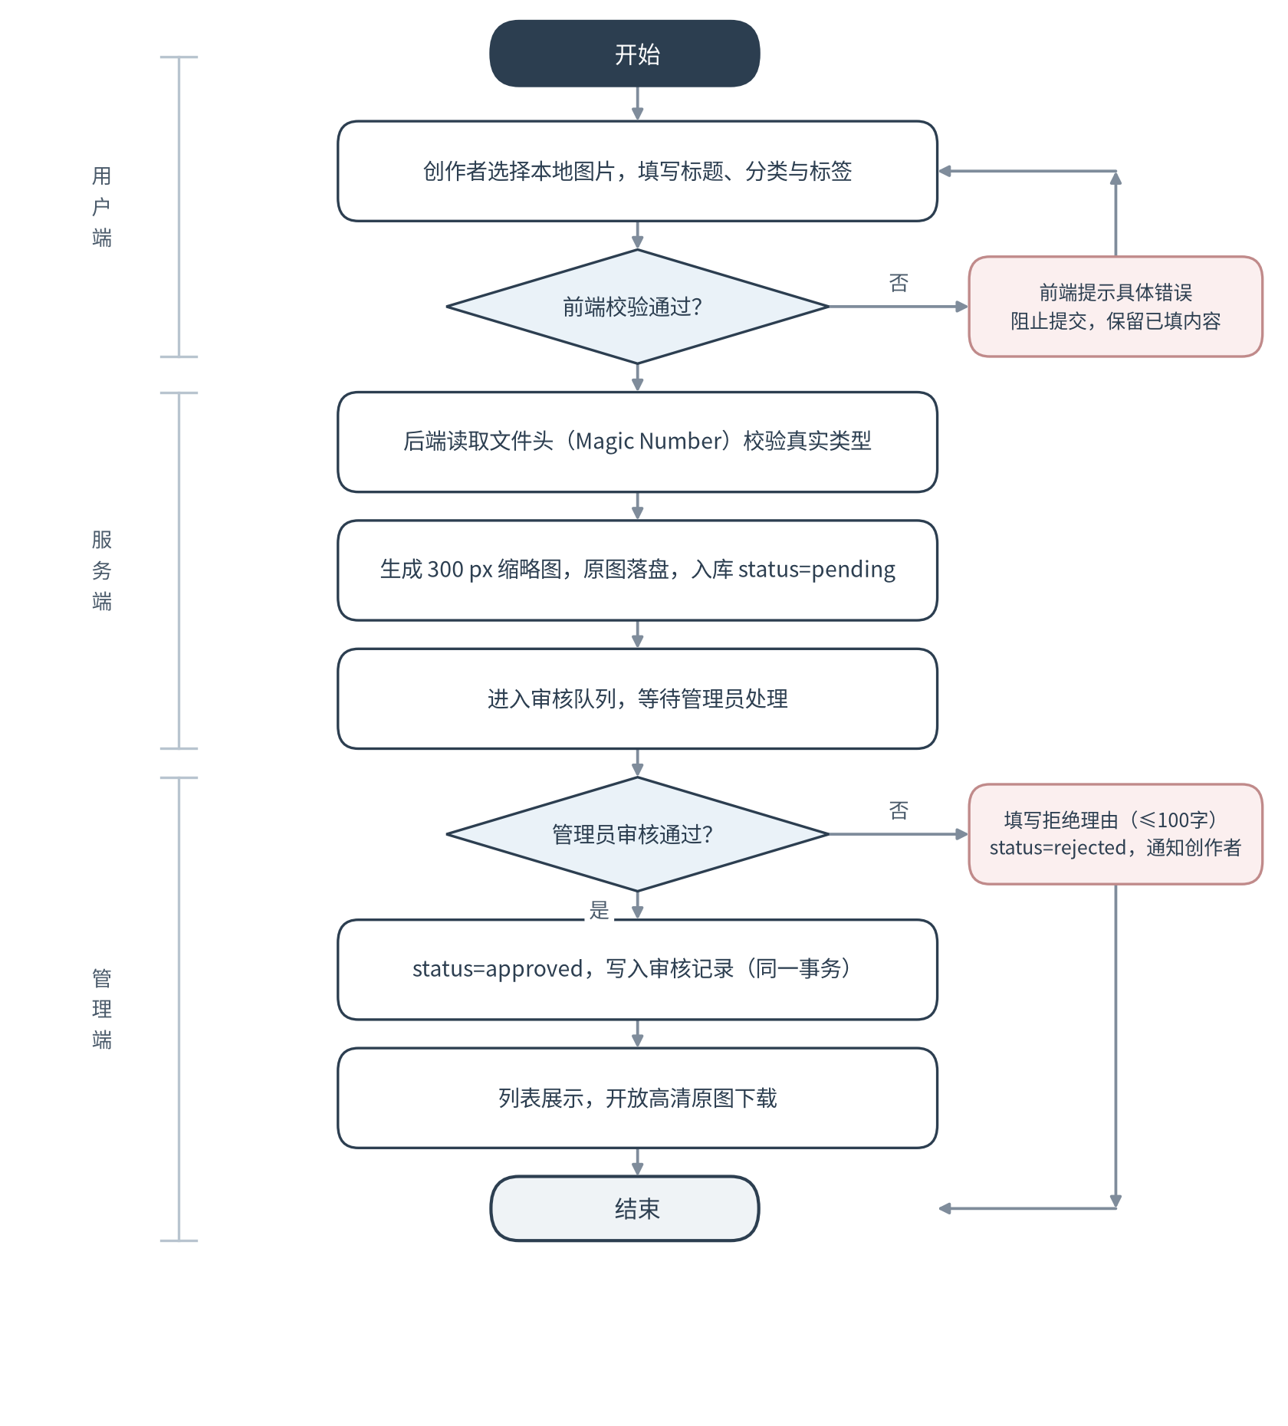
第二部分 主业务流程与状态机
一处上传，四个控制点，两个回环
01
前端防呆：把无效请求挡在服务端之前
扩展名、体积、必填项即时校验；失败时提示具体字段并保留已填内容，只回到选文件那一步
02
文件头校验：防伪造扩展名的恶意文件
读取文件流前若干字节判断真实类型；文件名由服务端重新生成，上传目录禁止脚本执行权限
03
人工审核：内容质量的唯一关口
拒绝必须携带理由，理由随状态回传创作者；审核时效承诺 24 小时，属服务承诺而非系统指标
04
事务边界：状态与记录必须同时落库
状态变更与审核记录处于同一事务，任一失败整体回滚；不允许出现 approved 却查不到审核记录的稿件
状态机
pending → approved ｜ pending → rejected → 修改重提 → pending
图 3 上传与审核发布主流程（泳道区分用户端 / 服务端 / 管理端）
两个回环都要求不丢失用户已输入内容：校验失败回到表单，拒绝回到修改，草稿不得因异常关闭而丢失
Notes:
这张泳道图是主流程，从创作者选图到列表可见，中间四个控制点。
第一处前端防呆，第二处文件头校验，第三处人工审核，第四处事务边界。
图里有两个回环：校验失败回表单，审核拒绝回修改，两个回环都强调不丢内容。
状态机只有三个状态，pending 是唯一入口，approve 和 reject 都必须留审核记录。

Slide 7
第二部分 非功能需求与安全约束 · 评审点 9
每一条非功能，都给出可测量的口径
性能指标在「千级壁纸、百级用户」的规模假设下定义，测试环境为单机部署、校园网内访问
性能硬指标
安全硬约束
指标项 | 目标值
首屏加载（20 张缩略图） | ≤ 2 s
列表 / 搜索接口 | ≤ 500 ms（P95）
详情接口 | ≤ 300 ms
上传处理（含缩略图） | ≤ 3 s（5 MB 以内）
下载吞吐 | ≥ 5 MB/s（单线程）
并发在线 | ≥ 50 用户，错误率 < 1%
缩略图体积 | ≤ 80 KB（宽 300 px）
账号 BCrypt 加盐哈希，禁止明文
连续 5 次登录失败锁定 10 分钟；提示不区分「账号不存在」与「密码错误」，避免枚举
越权 接口级角色校验，不靠前端隐藏
用户相关接口只以令牌中的用户标识过滤，禁止接受前端传入的用户 ID
注入 全部参数化查询
禁止字符串拼接 SQL；关键词转义只作为二次保险，不作为主要防线
文件 Magic Number 校验真实类型
文件名不含用户输入；上传目录禁止执行权限；解码失败不保留临时文件
传输 HTTPS，加 nosniff 与基础 CSP
可靠性
审核状态与审核记录同事务回滚 ｜ 缩略图生成失败则本次上传整体回滚 ｜ 数据库每日全量备份保留 7 份，与图片目录同一时间点 ｜ 验收期内非计划停机累计 ≤ 2 小时
Notes:
非功能需求最怕写成「响应要快、系统要安全」，所以这一页全是可测量口径。
性能上硬性验收是首屏 2 秒和接口 500 毫秒，其余是参考值，压测不达标可以在评审里说明并留痕。
安全围绕账号、越权、注入、文件、传输五个面，每一条都落到实现约束。
可靠性上，审核事务和缩略图回滚是两条硬要求，备份则强调库与图同时间点。

Slide 8
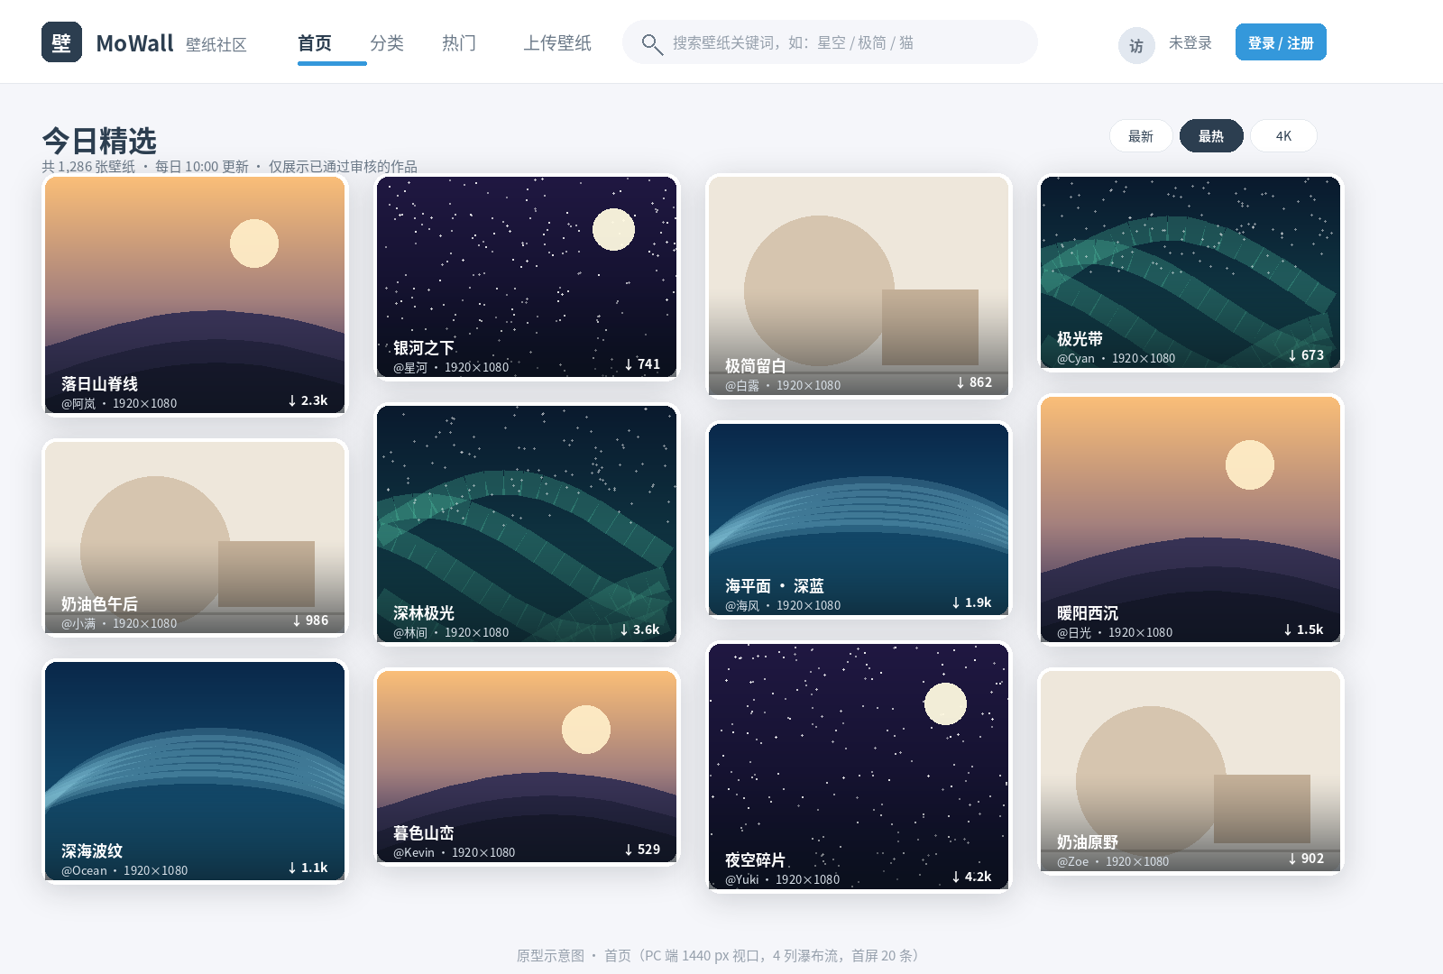
第三部分 界面原型与用户走查确认 · 评审点 7、8
首页第一眼，就要建立参数上的信任
卡片固定展示标题、上传者、分辨率与下载量，不进详情页也能判断值不值得点
设计规范
配色 主色 #2C3E50 深蓝灰；强调色 #3498DB 亮蓝，全站唯一强调色，避免与壁纸内容争夺注意力
栅格 12 列，断点 768 / 1200 px；瀑布流列数 1 / 2 / 4，卡片高度随图片比例变化
形态 卡片 16 px 圆角、低透明度投影；字号层级 32 / 26 / 22 / 19 / 17 / 15 / 13 px
走查发现 A ｜ 普通用户
悬浮放大很讨喜，但移动端没有悬浮态，遮罩一直不出现，手机上既看不到下载量，也看不到作者
修改 已落到原型与样式规范
视口小于 768 px 时遮罩常驻显示，卡片直接展示分辨率 1920×1080 与下载量，不再依赖悬浮触发
图 4 首页瀑布流原型（PC 端 1440 px 视口，四列） 来源：SRS 5.2
Notes:
这是首页原型，PC 端 1440 视口，四列瀑布流。
设计上把参数前置：卡片上就有分辨率、下载量、作者，用户不用点进去才知道清不清楚。
走查时王同学提了一个关键问题：移动端没有悬浮状态，遮罩永远不出现。
所以我们在小屏改成遮罩常驻，这个改动已经落到原型和样式规范里。

Slide 9
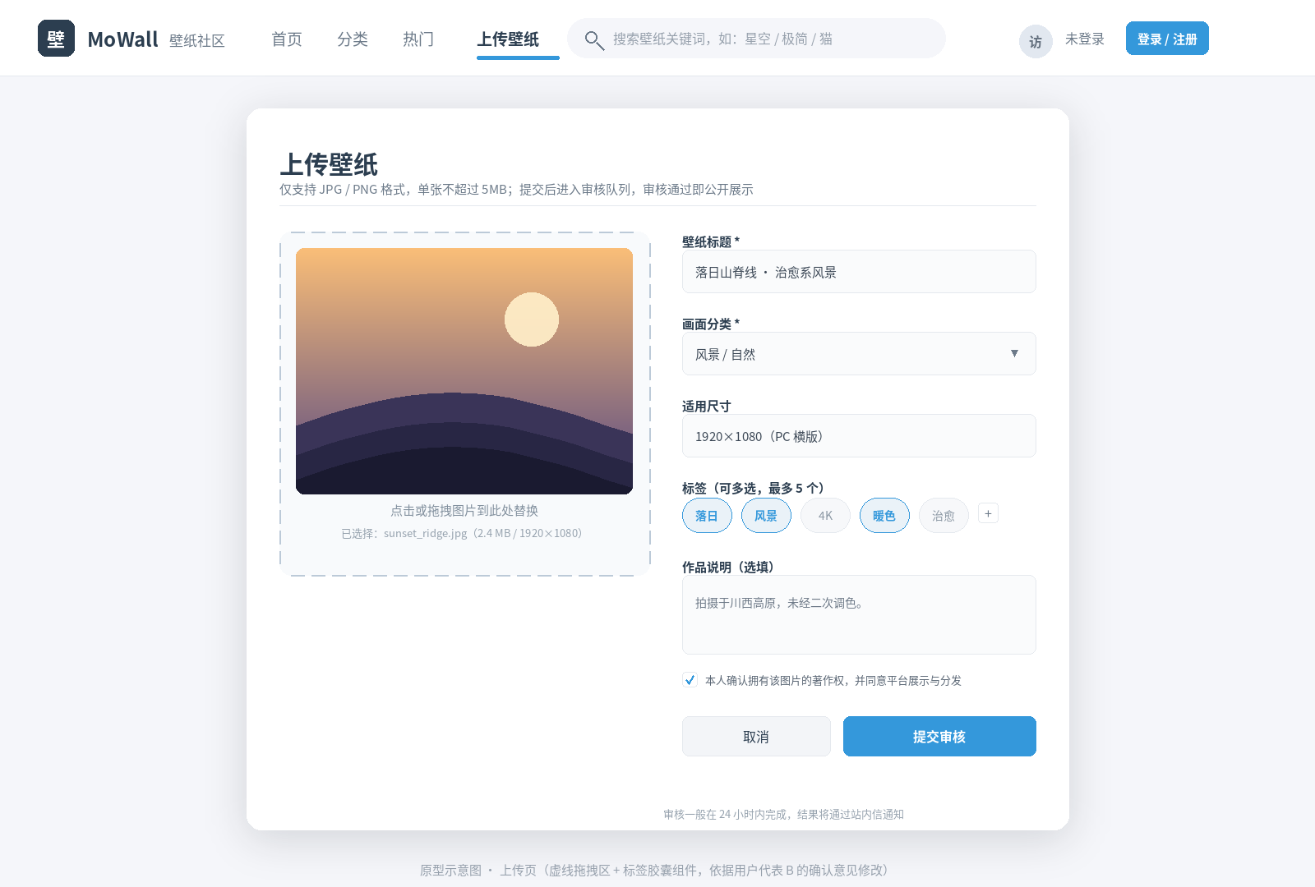
第三部分 界面原型与用户走查确认 · 上传页
把上传做成三步，不逼用户解释自己
居中单栏布局，容器宽度固定，避免宽屏下表被拉得过散
页面结构
说明区 → 拖拽区 → 表单区；选中图片立即预览，并回显文件名、体积、分辨率，提交前就能确认传的是不是这一张
走查发现 B ｜ 创作者
初版用文本框、要求逗号分隔标签，非常容易输错，尤其是中英文逗号混用；输错后用户自己都不知道错在哪
修改 胶囊式选择器
可从历史标签中勾选，也可输入新词后回车生成胶囊；已选标签用强调色描边区分，最多 5 个
提交前的硬约束
必须勾选版权承诺，未勾选时主按钮置灰并给出理由提示；版权责任由上传者承担，平台只做审核与下架
图 5 壁纸上传页原型（虚线拖拽区 + 胶囊式标签组件） 来源：SRS 5.3
Notes:
上传页是三步结构：说明、拖拽、表单，用户选完图马上看到缩略预览和参数回显。
标签组件改过一次，初版是逗号分隔文本框，张先生明确说这样极易输错。
现在改成胶囊式选择器，可以勾历史标签，也可以回车新建，输错的可能性大幅下降。
最后一个硬约束：版权承诺不勾，提交按钮就是灰的，这是把责任说清楚的地方。

Slide 10
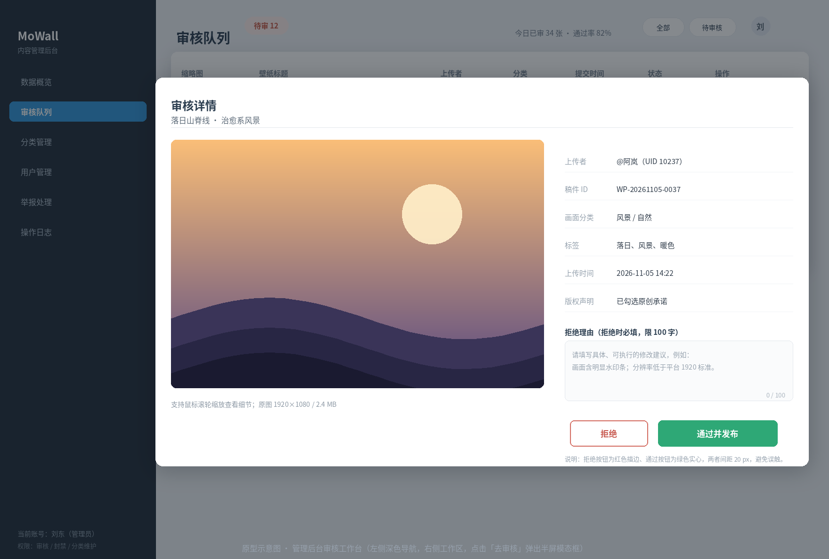
第三部分 界面原型与用户走查确认 · 管理后台审核台
把「不可逆操作」从列表里挪出去
列表只保留一个「去审核」按钮，通过与拒绝统一收敛到模态框
走查发现 C ｜ 管理员
初版在列表行末并排放「通过 / 拒绝」，批量处理几十条时极易点错相邻行，而审核是不可逆操作
修改 进模态框再决策
左侧原图大图预览，支持滚轮缩放与拖拽平移，能看到水印、噪点、拼接痕迹；右侧元信息与拒绝理由框
按钮设计 物理拉开距离
拒绝为红色描边、位于左侧；通过为绿色实心、位于右侧；两者间距不小于 20 px，颜色、形态、位置三重区分
附带收益
强制大图预览后，管理员不再有「只凭缩略图判断」的操作路径，版权与违规判断有了依据
图 6 管理后台审核工作台原型（左栏导航 + 模态框大图预览） 来源：SRS 5.4
Notes:
审核台这张是改动最大的一页，原先列表行末直接放了通过和拒绝。
刘东当时说得很直白：批量处理时一定会点错相邻行，而且审核不可逆。
所以行内按钮全部取消，只留「去审核」，进模态框看大图再决定。
拒绝红描边在左、通过绿实心在右，间距 20 px 以上，颜色、形态、位置三重区分。

Slide 11
第三部分 用户确认记录汇总 · 评审点 8
7 条有效意见，5 条当天就定下改法
走查节奏：代表操作 → 记录员登记 → 当日汇总 → 次日修改；每条意见都标严重程度与处理结论
序 | 页面 | 确认人 | 意见摘要 | 处理结论
1 | 首页 | A 普通用户 | 移动端没有悬浮态，遮罩信息看不到 | 已采纳：小屏遮罩常驻显示
2 | 首页 | A 普通用户 | 希望卡片上直接看到分辨率 | 已采纳：卡片底部展示 1920×1080
3 | 上传页 | B 创作者 | 标签用逗号分隔容易输错 | 已采纳：改为胶囊式选择器
4 | 上传页 | B 创作者 | 希望提交前回显文件体积与分辨率 | 已采纳：预览区下方回显参数
5 | 审核台 | C 管理员 | 列表行内按钮容易点错 | 已采纳：改为模态框内操作
6 | 审核台 | C 管理员 | 希望支持键盘快捷键完成通过 | 未采纳：本期不做，列入后续优化
7 | 个人中心 | A 普通用户 | 希望记住上次的筛选条件 | 转 P2：涉及本地存储策略，仅预留
7
5
1
1
条有效意见
条本期采纳
条转 P2 预留
条未采纳（不影响主流程）
Notes:
七条意见的汇总表，五条在本期采纳，一条转 P2，一条判定不影响主流程。
强调一点：这是我们做走查的真实节奏，当天登记、次日修改，不是看完说可以。
被采纳的五条里，遮罩常驻、胶囊标签、模态框审核三条直接改变了界面形态。
确认以签字单收口，签字单在附录 D，这里只放结论汇总。

Slide 12
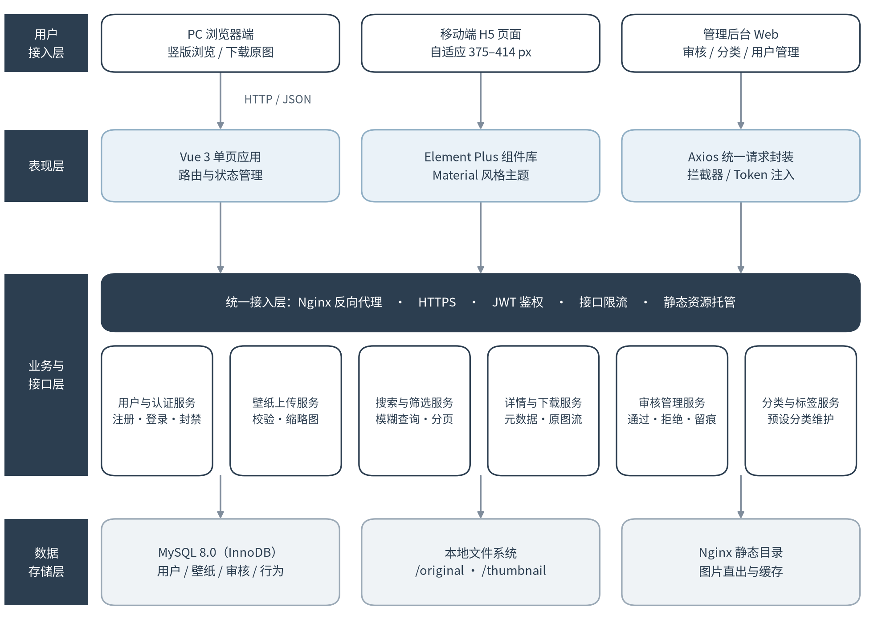
第四部分 数据与配置管理 · 系统总体架构
四层 B/S 架构，用零预算约束做减法
三端共用一套后端接口，管理后台以独立路由前缀与角色校验隔离
四层职责
用户接入层
PC 浏览器端 · 移动端 H5（375—414 px）· 管理后台 Web，差异只在布局与交互密度
表现层 Vue 3 单页应用
路由负责切页，组件库统一视觉；Axios 统一注入凭证并在拦截器处理 401 / 403
业务接口层
Nginx 终止 HTTPS、按路径分流、按 IP 限流；应用内拆六个服务模块，模块间走服务层调用
数据存储层
MySQL 8.0 存结构化数据；本地文件按 original / thumbnail 双目录存放，按年月分级
零预算带来的取舍
不引入 Redis、消息队列、对象存储、Elasticsearch；缓存只用 Nginx 静态缓存，检索用 MySQL LIKE，单机单体部署
图 1 系统总体架构：接入层 / 表现层 / 业务接口层 / 数据存储层
Notes:
架构是前后端分离的四层 B/S，接入、表现、业务接口、数据存储。
三端共用一套接口，管理后台靠独立路由前缀和角色校验隔离。
零预算不是一句口号，它直接决定了我们没有 Redis、没有消息队列、没有对象存储。
所以缓存用 Nginx，检索用 MySQL LIKE，图片由 Nginx 直出，都是被约束推出来的选择。

Slide 13
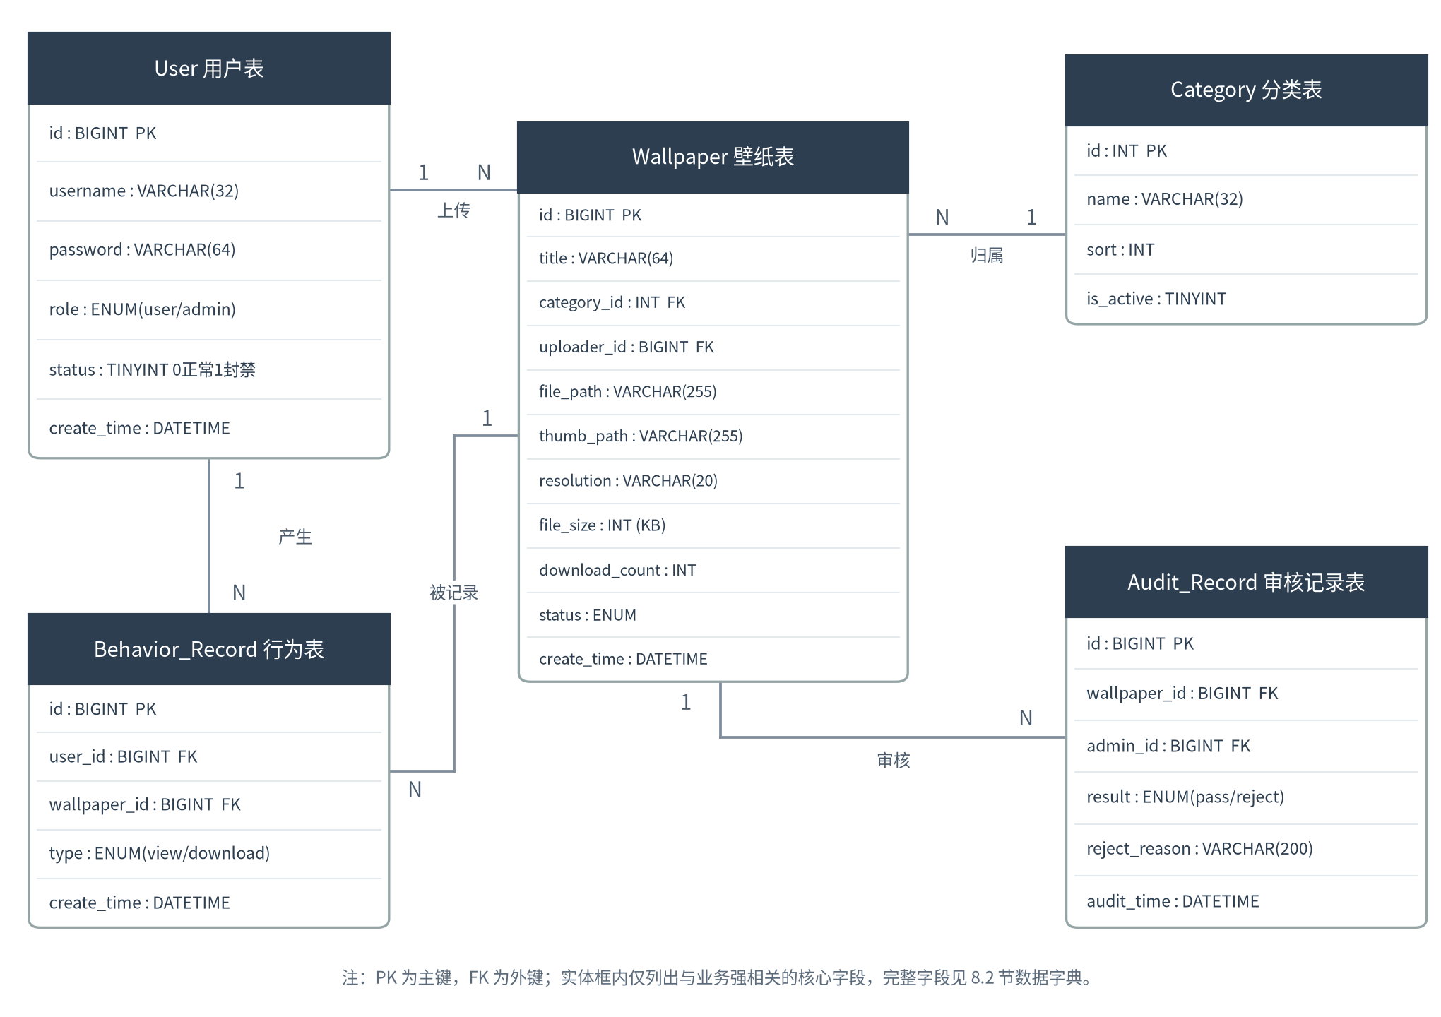
第四部分 数据与配置管理 · 核心数据实体关系
五张表，撑起浏览、上传、审核三条链
设计原则：先满足本期的浏览与审核，再为 P2 预留字段，不做早期的过度拆分
实体职责
User 账号与角色的一切源头
角色决定权限集合，封禁状态决定能否登录
Wallpaper 稿件主体，关系网的中心
一条稿件连四个人：上传者、分类、审核记录、行为记录
Category 分类维度，筛选的入口
一图一分类，分类可增删但要保证已有稿件不悬空
Audit_Record 审核留痕，可追溯
记录审核人、结论、理由与时间；驳回归档后仍保留，供申诉查询
Behavior_Record 行为日志，支撑统计
浏览与下载行为只记关键字段；按调整结论，访客访问不写库
关系口径
五组关系全部为 1:N：一个用户可传多张、一个分类可含多张、一张稿件对应多条审核与行为记录；外键均设索引，避免跨表连接拖慢列表
图 7 核心实体关系 E-R 图（User / Wallpaper / Category / Audit_Record / Behavior_Record）
Notes:
五张表，围绕稿件展开，关系都是 1:N。
Wallpaper 是中心，它同时连上传者、分类、审核记录和行为记录。
审核记录这张表是刻意留的：拒绝必须可追溯，用户申诉时要查得到依据。
行为记录只记关键字段，访客浏览不写库，这是后面计划调整里说的隐私取舍。

Slide 14
第四部分 数据与配置管理 · 核心数据字典
Wallpaper 表：13 个字段，够用且留有出口
字段顺序即建表顺序，命名统一小写下划线，时间字段一律 DATETIME
字段 | 类型 | 说明
id | BIGINT | 主键自增，稿件编号即对外展示 ID
title | VARCHAR(60) | 标题，非空，超长前端截断
category_id | INT | 外键 → Category，一图一分类
uploader_id | BIGINT | 外键 → User，用于个人中心归属与追责
file_path | VARCHAR(200) | 原图相对路径，由服务端生成，不含用户输入
thumb_path | VARCHAR(200) | 缩略图路径，宽 300 px 版本
resolution | VARCHAR(20) | 「宽×高」字符串，列表卡片直接取用
file_size | BIGINT | 字节数，详情页换算为 MB 展示
download_count | INT | 下载数，异步累加，默认 0
like_count | INT | P2 预留：本期不写入、不展示，仅占位保证后续免改表
status | ENUM | pending / approved / rejected，默认 pending
reject_reason | VARCHAR(100) | 拒绝理由 5—100 字，仅 rejected 时有值
tags | VARCHAR(200) | 竖线分隔字符串，最多 5 个标签
User 表要点
username 唯一索引 ｜ password_hash 存 BCrypt 值 ｜ role 为 user / creator / admin ｜ ban_until 空表示正常
为什么留 like_count
点赞本期降为 P2，但字段先建好；后续启用不必改表、不必迁移历史数据，只补一个接口
一个主动的简化
不单独建 Tag 表，tags 直接存竖线分隔字符串。代价是标签不能做组合查询，收益是少一张表、少一次关联，在千级数据量下这个取舍是划算的
Notes:
Wallpaper 表十三个字段，顺序就是建表顺序，命名统一小写下划线。
三处值得说：like_count 是 P2 预留，字段先建好，启用时不用迁移；status 是枚举，只允许三个值；reject_reason 只在 rejected 时有值。
还有一个主动的简化：没建 Tag 表，标签存竖线分隔字符串，用一点查询灵活性换实现成本。
这一页体现的态度是，数据字典不是罗列字段，每个字段都能回答「为什么需要它」。

Slide 15
第四部分 数据与配置管理 · 评审点 11
变更必须留下可追溯的证据
仓库：Gitee 私有仓库；文档与代码同仓，避免「文档在一个地方、代码在另一个地方」
一次变更的四步
版本与分支
01
提出 Issue：写清变更点与影响面
版本号 V 大版本.小版本，如 V1.0 → V1.1；需求范围变化升大版本，实现细节调整升小版本
必须标注涉及的需求编号（如 FR07）、受影响的接口与前端页面；不接受「顺手改一下」的口头变更
分支 main 稳定可发布 ｜ feature 按需求编号命名 ｜ hotfix 修线上问题，修完立即回合 main
02
评估：工作量、风险与回滚方案
三人共同评估，判断是否影响已冻结的需求基线；影响基线的变更必须回到评审流程
仓库目录约定
审批：谁改谁担责，谁批谁留名
/docs 计划书、可行性报告、SRS 与会议纪要
/design 原型文件与设计规范
/src/frontend /src/backend /src/sql /test
03
组长在 Issue 中确认；涉及范围或验收标准的变更，同步指导老师并在周会记录
04
合并：代码与文档同一个 PR
接口或字段变更时，代码、接口文档、数据字典三者在同一 PR 合并，禁止先上代码后补文档
为什么这条规矩值得讲
需求阶段最怕文档和实现两张皮。把文档放进同一个仓库、同一个 PR，文档过期从「可能发生」变成「合并时就看得见」
Notes:
配置管理用的是 Gitee 私有仓库，文档和代码同仓存放。
变更有四步：提 Issue、评估、审批、合并，每一步都有留痕。
最关键的一条硬规矩是：接口或字段变更，代码、接口文档、数据字典必须在同一个 PR 合并。
这条规矩的价值在于，文档过期从「可能发生」变成「合并时就能看见」。

Slide 16
第五部分 项目跟踪与绩效评价 · 评审点 1、2、4
三份主文档，一条冻结的需求基线
计划书 V1.1
可行性报告
需求规格说明书 V1.0
全套原型
WBS 拆到 3 级，含预算与风险清单；V1.1 按评审意见调整了排期
技术、经济、操作三维论证；结论是零预算单机方案可行
9 个 FR、16 个接口、26 张表与 8 张图，本页之后的都出自它
Figma 交付 6 个页面，覆盖用户端与管理端
里程碑与验收标准
编号 | 时间 | 里程碑 | 验收标准
M1 | 第 4 周末 | 需求基线冻结 | SRS V1.0 通过评审；FR 编号、优先级与验收标准全部定稿，此后变更走四步流程
M2 | 第 5 周末 | 原型确认 | 三位代表在三端原型上完成走查，7 条意见登记完毕，确认单签字
M3 | 第 10 周末 | 前后端联调 | 登录、列表、上传、审核四条链路端到端跑通，接口无阻塞性问题
M4 | 第 13 周末 | 系统测试 | 全部 P0 用例通过；首屏与接口性能在验收口径内达标，缺陷回归关闭
M5 | 第 14 周末 | 项目验收 | 交付源码、文档、部署说明与测试记录，完成演示与答辩
会议留痕 10 月 28 日需求评审会与用户确认会均输出结论清单，纪要归档至仓库 /docs/meetings；未决事项一律登记为 Issue，跟到关闭为止
Notes:
上面四份交付物，前三份是文档，第四份是原型，构成一条从计划到确认的链。
M1 是需求基线冻结，这是我们这个阶段的终点，也是后面所有变更的参照。
M2 到 M5 是开发与验收，每个里程碑都写了可判定的验收标准，不是「差不多完成」。
会议留痕强调每会必出结论清单，未决项都变成 Issue。

Slide 17
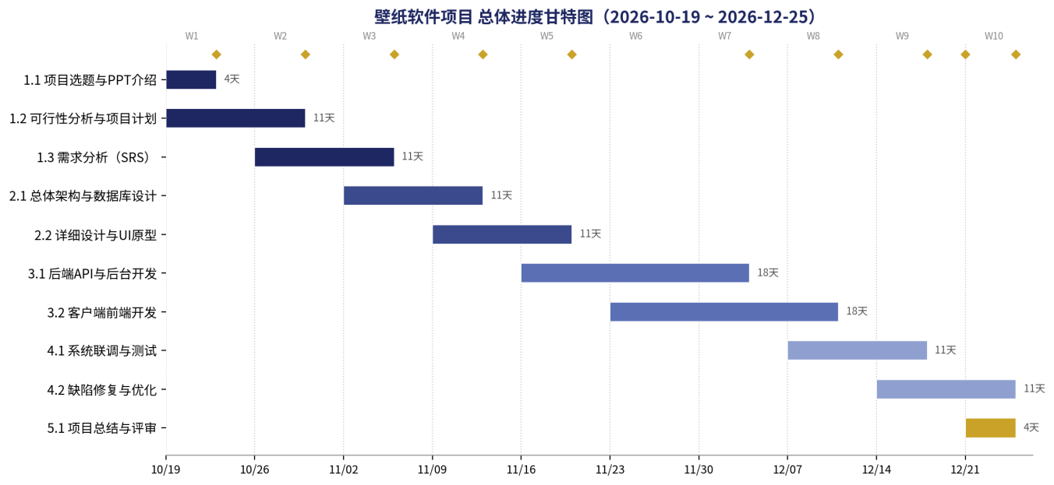
第五部分 项目跟踪与绩效评价 · 评审点 3
计划改过两次，每次都有明确依据
调整只发生在需求与范围，不动验收标准
两处内容级调整
01
砍掉「访客浏览写库」
原计划把每次访问都写进行为表，访谈中提到隐私顾虑后放弃；现在行为记录只覆盖登录用户，统计口径同步收窄
02
点赞降为 P2
本期内核是「浏览—上传—审核」闭环，点赞属互动增量；字段 like_count 已预留，降级不影响底座
排期上的三个决定
原型与 SRS 并行推进，W3—W5 重叠 1 周，用原型反推需求细节
W6 前后端同时启动，不等人
联调预留 3 周，相当于 35% 左右的缓冲
图 8 项目里程碑与任务甘特图（W1—W14，菱形为里程碑） 来源：SRS 附录
Notes:
计划调整过两次，一次是砍掉访客浏览写库，一次是把点赞降到 P2。
两次都不是因为做不完，而是因为想清楚了：前者是隐私，后者是内核优先。
甘特图上可以看到，原型和 SRS 是并行推进的，W3 到 W5 重叠一周。
联调留了三周，大约是 35% 的缓冲，这是我们刻意留的。

Slide 18
第五部分 项目跟踪与绩效评价 · 评审点 5
评分看结果，理由写成可核对的事实
评价维度按权重加总：任务完成度 40%、工作质量 40%、团队协作 20%；三人互评后由组长复核，扣分项必须能定位到具体提交或评审记录
任务完成度 40%
工作质量 40%
团队协作 20%
成员 | 分工 | 得分 | 等级 | 评分理由
谷倪海 | 组长 · 需求与架构 | 10 | 优秀 | 主动纠正两处业务矛盾：说服全组把点赞降为 P2、把访客写库砍掉；SRS 与原型的一致性由他把关，Revision 与变更记录无一次遗漏
刘东 | 后端 · 审核链路 | 9 | 良好 | 接口清单与数据字典质量高，审核事务处理经得起追问；扣分项是遗漏「删除单条记录」接口，接口评审时才被发现，联调阶段补齐
胡浩淼 | 前端 · 原型走查 | 8 | 良好 | 三端原型完成度高，响应式断点与组件规范落地细致；扣分项是移动端悬浮态缺失，直到用户代表指出才修正，说明前端自查不足
分数只用于区分本期贡献，不用于比较能力。三个人都有扣分项，也都把扣分项在本期内闭环；这条原则在第一次组内会上就定了
Notes:
绩效按三个维度加权，任务完成度和工作质量各 40%，团队协作 20%。
三个人都有具体理由，不是凭印象打分：谷倪海 95 分，因为他纠正了两处业务矛盾；
刘东 90 分，扣在遗漏删除记录接口；胡浩淼 92 分，扣在移动端问题需要别人指出才发现。
我们的原则是分数只用来区分本期贡献，不比较能力，每个人的扣分项都在本期内闭环。

Slide 19
第五部分 需求边界声明与 Q&A
我们把边界先说清楚，不等被问
01
不做复杂推荐算法
本期排序只用确定性规则：分类 + 关键词命中 + 发布时间。理由很直接——千级数据量下，算法带来的收益低于它的维护成本
02
依赖确定性搜索
Q & A
标题与标签走 MySQL LIKE，只承诺「包含即命中」，不承诺语义相关性；搜索质量不足是我们明确接受的风险
03
P1 功能可随时降级
欢迎指正，也欢迎追问
个人中心与封禁机制属 P1，工期紧张时退回界面占位并提示「即将开放」，不占用 P0 的资源
我们准备了三个方向的追问：审核效率如何保障、并发 50 用户是否够用、访客不写库对统计的影响
04
不承诺运营指标
审核 24 小时是服务承诺，不是系统 SLA；系统只保证「当天提交的稿件可在后台队列中查询与处理」
这四条边界都写进 SRS 的范围声明，评审通过后如需扩大，按变更流程重新评估
Notes:
最后一页内容页，我们主动把边界说清楚，不等评委问。
不做复杂算法、搜索是确定性匹配、P1 可以随时降级、不承诺运营指标，四条都写进了 SRS 的范围声明。
右边是 Q&A，我们预判了三个方向的追问：审核效率、并发能力、隐私与统计的冲突。
如果老师问到没准备的点，我们会如实回答，不硬撑。

Slide 20
结论
我们的 SRS 不只写清「做什么」，
还用调研验证了「为什么做」，
用原型确认了「怎么做才顺手」。
壁纸软件 · UGC 壁纸分享与发现平台
G03 三人小组
软件需求规格说明书 V1.0 · 需求分析阶段评审
指导老师 杨枨 · 2026 年 11 月
G03-SRS-V1.0
20 / 20
Notes:
最后收一句：我们的 SRS 不只写清做什么，还用调研验证了为什么做，用原型确认了怎么做才顺手。
汇报到此结束，请各位老师评审。

